Slide 1
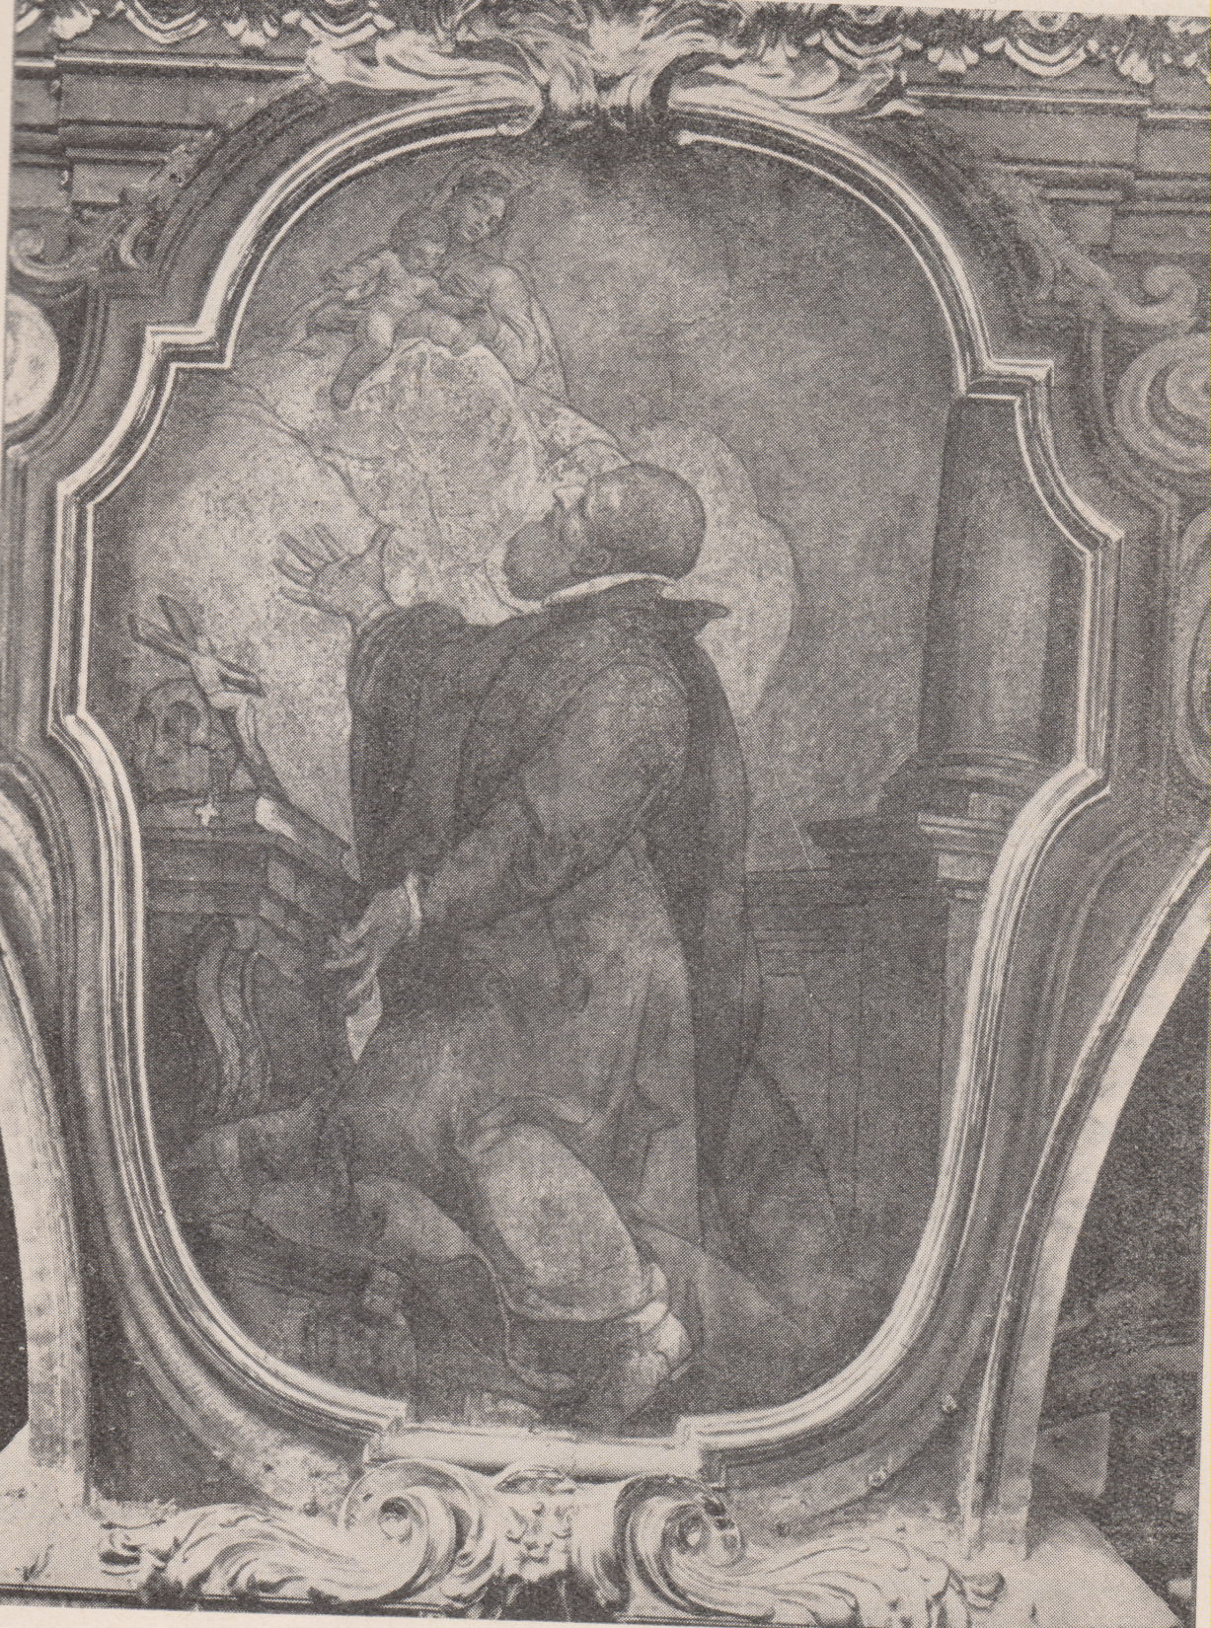
Genova Maddalena, Affresco di Sn Girolamo, di Costa. Riv. Somaschi, fasc. 124

